Slide 1
Allgemeines Viereck
= Viereck mit keinen besonderen Eigenschaften
Fall 1: Konvexes Viereck
Fall 2: Konkaves Viereck

Slide 2
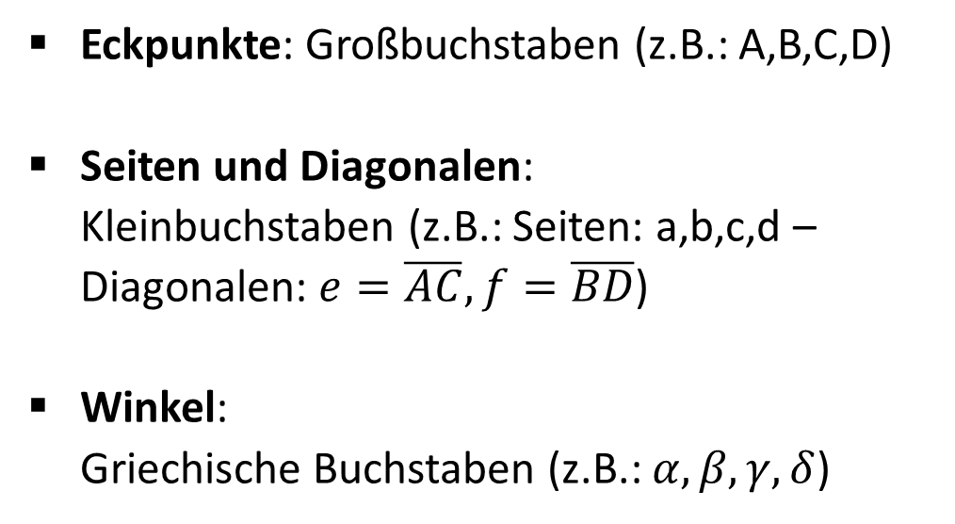
Beschriftung
Eckpunkte: Großbuchstaben (z.B.: A,B,C,D)
Seiten und Diagonalen: Kleinbuchstaben (z.B.: Seiten: a,b,c,d – Diagonalen: $e=\overline{AC}, f=\overline{BD}$)
Winkel: Griechische Buchstaben (z.B.: $α,β,γ,δ$)

Slide 3
Fall 1: Konvexes Viereck
Liegen beide Diagonalen innerhalb des Vierecks, so nennt man es konvexes Viereck.
Alle Innenwinkel sind kleiner (oder gleich) 180°.

Slide 4
Fall 2: Konkaves Viereck
Liegt eine der beiden Diagonalen außerhalb des Vierecks, so nennt man es konkaves Viereck.
Dies passiert, wenn ein Innenwinkel größer als 180° ist.

Slide 5
Winkelsumme
Unterteilung des Vierecks in zwei Dreiecke:
Die Winkelsumme im Dreieck beträgt 180°. Die Winkelsumme von zwei Dreiecken, die der Winkelsumme im Viereck entspricht, beträgt nun 360°.

Slide 6
Konstruktion
Für die Konstruktion eines allgemeinen Vierecks benötigt man fünf Bestimmungsstücke, wobei mindestens eine Seite gegeben sein muss!
Bei der Vierecks-Konstruktion muss man Schritt-für-Schritt vorgehen.
In den meisten Fällen wird das Viereck in zwei Dreiecke unterteilt und die Konstruktion beginnt mit einer Dreieckskonstruktion (SSS, SWS, WSW, SSW).
Der finale Schritt (letzter Eckpunkt) funktioniert individuell je nach gegebenen Größen.

